Slide 1
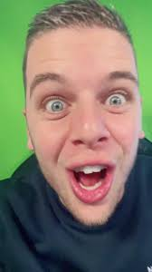
Techniek klassenregels
Van DK1a

Slide 2
Klassenregels
1. Niet op elkaar reageren.
2. Blijf van elkaar en elkaars spullen af.
3. Netjes omgaan met de docent.
4. Iedereen is goed zoals die is.
5. We gaan met respect met elkaar om.
6. Luisteren naar elkaar.
7. Stil zijn wanneer docent dat zegt.

Slide 3
Wat gaat er fout
1. Als iemand een opmerking maakt denken andere dat ze zich
ermee moeten bemoeien.
2. Als je aan iemands spullen zit gaat die iemand ook aan jou
spullen zitten.
3. Als iemand het niet mee eens is met de docent dan spreekt die
zijn mening.
4. Plagen omdat ze niet goed genoeg zijn.
5. We behandelen elkaar niet eerlijk.
6. We laten elkaar niet uit praten.
7. Als een docent zegt dat we stil moeten zijn gaat de klas door.

Slide 4
Oplossingen
1. Als iemand iets zegt er niet op te reageren!
2. Van elkaars spullen afblijven!
3. Doen wat de docent zegt!
4. Geen commentaar geven!
5. Heb GEWOON respect!
6. Iemand laten uitpraten!
7. Ben gewoon stil wanneer docent zegt!

Slide 5

gemaakt door:
Yenthe, Suze, Elise, Liam, Job

